Slide 2
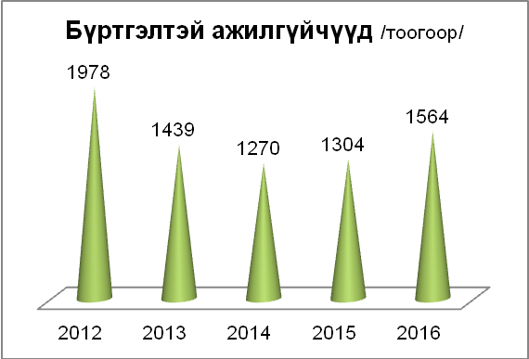
ХҮН АМ, НИЙГМИЙН ҮЗҮҮЛЭЛТ - Хөдөлмөр
Эхний 5 сард 1564 хүн хөдөлмөр эрхлэлтийн албанд бүртгэгдсэн нь өнгөрсөн оны мөн үеэс 19.9 хувь буюу 260 хүнээр нэмэгдсэн байна. Оны эхнээс өссөн дүнгээр 461 хүн хөдөлмөрийн хэлтсээр зуучлуулан ажилд орсон байна.

Slide 3
МАКРО ЭДИЙН ЗАСГИЙН ҮЗҮҮЛЭЛТ Хэрэглээний үнийн индекс
Хэрэглээний бараа, үйлчилгээний ерөнхий индекс 5-р сард 112.7 хувь болж өнгөрсөн оны мөн үеэс 2.3 хувиар, өнгөрсөн сараас 0.7 хувиар тус тус өссөн нь мах, махан бүтээгдэхүүний үнэ өссөнтэй холбоотой.

Slide 4
ХҮН АМ, НИЙГМИЙН ҮЗҮҮЛЭЛТ Эрүүл мэнд
Эхний 1 дүгээр улиралд аймгийн хэмжээнд 370 эх амаржиж, 373 хүүхэд амьд төрж, 99 хүн нас барж, 1 хүртэл насны хүүхэд 9 эндэж, нийт 126 халдварт өвчин бүртгэгдсэн нь өнгөрсөн оны мөн үетэй харьцуулахад халдварт өвчин 15-аар буурсан байна. Энэ улиралд 4.9 мянган өвчтөнийг 38.5 мянган ор хоногоор хэвтүүлж эмчлэн, 78.2 мянган хүнд амбулатороор үйлчилж, 368 жирэмсэн эхийг шинээр хяналтанд авчээ.

Slide 5
ХҮН АМ, НИЙГМИЙН ҮЗҮҮЛЭЛТ Эрүүл мэнд
Үзүүлэлт | 2015 | 2016 | Хувь
Амаржсан эх | 417 | 370 | 11.3 хувиар буурсан
Төрсөн хүүхэд | 418 | 373 | 10.8 хувиар буурсан
Нийт нас баралт | 104 | 99 | 4.8 хувиар буурсан
Нялхсын эндэгдэл | 14 | 9 | 35.7 хувиар буурсан
Халдварт өвчнөөр өвчлөгчдийн тоо | 141 | 126 | 10.6 хувиар буурсан

Slide 6
АЖ ҮЙЛДВЭРИЙН САЛБАРЫН НИЙТ ҮЙЛДВЭРЛЭЛ
Аж үйлдвэрийн нийт бүтээгдэхүүний үйлдвэрлэл эхний 5 сарын байдлаар оны үнээр 5529.9 сая төгрөг болж, өнгөрсөн оноос 5.0 хувиар буюу 264.5 сая төгрөгөөр өссөн байна. Нийт үйлдвэрлэлд цахилгаан, дулаан, усан хангамжийн үйлдвэрлэл 51.1 хувийг, хүнсний үйлдвэрлэл 21.0 хувь, хувцас үйлдвэрлэл 20.6 хувь, модон эдлэл үйлдвэрлэл 6.5 хувь, бусад үйлдвэрлэл 0.8 хувийг тус тус эзэлж байна.

Slide 7
ХӨДӨӨ АЖ АХУЙН САЛБАР
Төл бойжилт: 6-р сарын 1-ний байдлаар оны эхний эх малын 83.4 хувь нь буюу 1050.4 мянган эх мал төллөж, гарсан төлийн 94.8 хувь буюу 995.7 мянган төл бойжиж байгаа нь өнгөрсөн оны мөн үеэс эх малын төллөлт 12.4 мянгаар өсч, бойжсон төл 28.8 мянгаар буурсан байна.

Slide 8
ХӨДӨӨ АЖ АХУЙН САЛБАР
Том малын зүй бус хорогдол: 6-р сарын 1-ний байдлаар аймгийн хэмжээгээр 121.2 мянган мал хорогдоод байгаа нь өнгөрсөн оны мөн үеэс 20.2 дахин буюу 115.2 мянган толгойгоор өссөн байна. Нийт хорогдолд хээлтэгчийн хорогдол 20.0 хувь, бог малын хорогдол 92.1 хувь, бод малын хорогдол 7.9 хувийг тус тус эзэлж байна.

Slide 10
АНХААРАЛ ТАВЬСАНД БАЯРЛАЛАА.

